Slide 1

CÁCH ĐỂ DOANH NGHIỆP
Khóa học Phân tích dữ liệu - Bài 03
HỌC VIỆN VTI
Tác giả: su.nguyentien @ vti.com.vn
Tháng 10 năm 2021

Slide 2
Chương trình nghị sự
I. Giới thiệu về Làm sạch và Chuẩn bị Tập dữ liệu
II. Làm sạch và chuẩn bị tập dữ liệu - Phần 1
Bản quyền © Học viện VTI Mọi quyền được bảo lưu

Slide 3

I. Giới thiệu về Làm sạch Dữ liệu
1. Làm sạch dữ liệu là gì?
- Làm sạch dữ liệu là quá trình thay đổi hoặc loại bỏ dữ liệu rác, dữ liệu không chính xác, trùng lặp, bị hỏng hoặc không đầy đủ trong tập dữ liệu.
- Không có cách nào tuyệt đối như vậy để mô tả các bước chính xác trong quy trình làm sạch dữ liệu bởi vì các quy trình có thể khác nhau giữa các tập dữ liệu.
- Làm sạch dữ liệu đóng một phần quan trọng trong việc phát triển các câu trả lời đáng tin cậy và trong quá trình phân tích và được coi là một tính năng cơ bản của kiến thức cơ bản về khoa học thông tin.

Slide 4
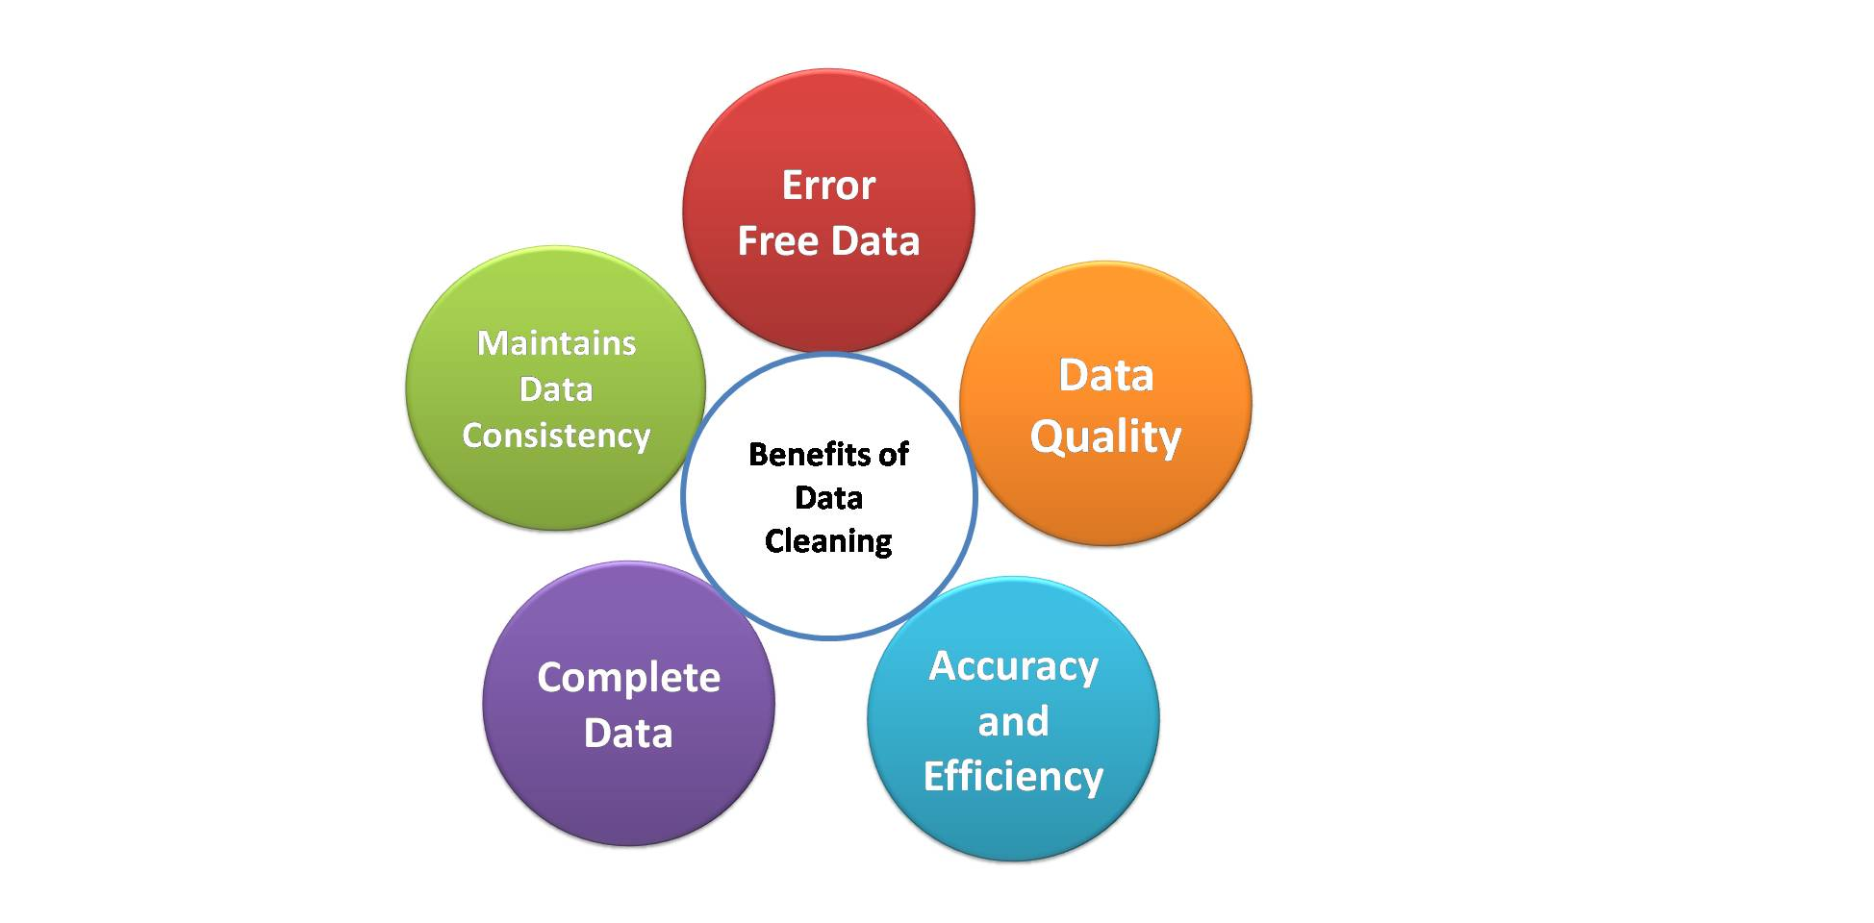
I. Giới thiệu về Làm sạch Dữ liệu
2. Tại sao làm sạch dữ liệu là cần thiết?
- Làm sạch dữ liệu là nhiệm vụ quan trọng nhất cần được thực hiện như một chuyên gia khoa học dữ liệu.
- Có dữ liệu sai hoặc chất lượng xấu có thể gây bất lợi cho các quy trình và phân tích.
- Có dữ liệu sạch sẽ cuối cùng sẽ tăng năng suất tổng thể và cho phép cung cấp thông tin chất lượng tốt nhất trong quá trình ra quyết định của bạn.

Slide 5
I. Giới thiệu về Làm sạch Dữ liệu
2. Tại sao làm sạch dữ liệu là cần thiết?
- Dữ liệu Không có Lỗi: Khi nhiều nguồn dữ liệu được kết hợp, có thể có rất nhiều lỗi. Thông qua Làm sạch dữ liệu, các lỗi có thể được xóa khỏi dữ liệu.
- Chất lượng dữ liệu: Chất lượng của dữ liệu là mức độ mà nó tuân theo các quy tắc của các yêu cầu cụ thể.
- Chính xác và Hiệu quả: Đảm bảo dữ liệu gần với các giá trị chính xác. Chúng tôi biết rằng hầu hết dữ liệu trong tập dữ liệu đều hợp lệ và chúng tôi nên tập trung vào việc thiết lập độ chính xác của nó.
- Dữ liệu đầy đủ: Tính đầy đủ là mức độ mà chúng ta nên biết tất cả các giá trị cần thiết. Để đạt được sự hoàn chỉnh là một thử thách hơn một chút so với độ chính xác hoặc chất lượng.
- Duy trì tính nhất quán của dữ liệu: Để đảm bảo dữ liệu nhất quán trong cùng một tập dữ liệu hoặc trên nhiều tập dữ liệu, chúng tôi có thể đo lường tính nhất quán bằng cách so sánh hai hệ thống tương tự.

Slide 6
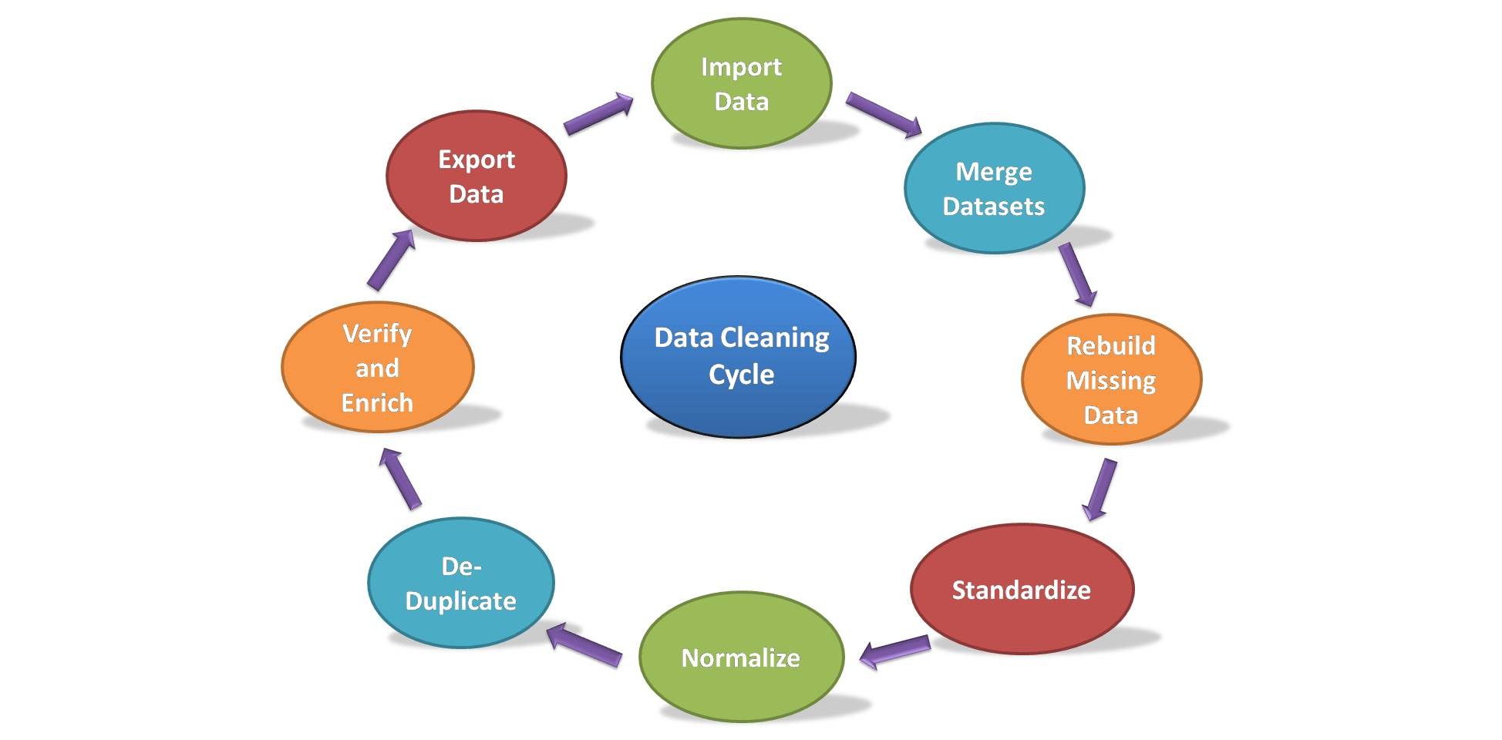
I. Giới thiệu về Làm sạch Dữ liệu
3. Chu trình làm sạch dữ liệu
- Là phương pháp phân tích, phân biệt và hiệu chỉnh dữ liệu thô, không chỉnh sửa.
- Làm sạch dữ liệu bao gồm việc điền vào các giá trị còn thiếu, phân biệt và sửa các lỗi có trong tập dữ liệu.
- Trong khi các kỹ thuật được sử dụng để làm sạch dữ liệu có thể thay đổi theo từng bước với các loại tập dữ liệu khác nhau, sau đây là các bước tiêu chuẩn để vạch ra quá trình làm sạch dữ liệu:

Slide 7

II. Xử lý dữ liệu bị thiếu
1. Dữ liệu bị thiếu là gì?
- Thiếu dữ liệu là hiện tượng thiếu một số giá trị trong tập dữ liệu. Các vị trí bị thiếu đó có thể được biểu diễn bằng số 0, số âm, dấu cách hoặc ký tự đặc biệt.
- Hiện tượng này có thể do sai sót trong quá trình thu thập dữ liệu, hoặc dữ liệu bị hỏng (hỏng) trong quá trình lưu trữ và trao đổi.
- Hầu hết các thuật toán ML không thể hoạt động với Dữ liệu bị thiếu, hoặc nếu có, kết quả không đáng tin cậy. Do đó, chúng ta cần loại bỏ vấn đề này trước khi thực hiện các bước mô hình hóa dữ liệu.

Slide 8
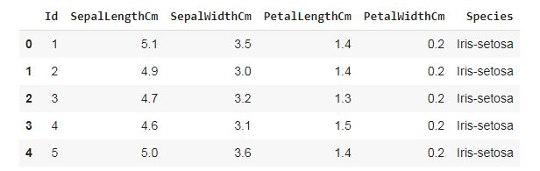
II. Xử lý dữ liệu bị thiếu
- Nhập khẩu gấu trúc
>>> nhập gấu trúc dưới dạng pd
- Nhập tập dữ liệu
>>> data = pd.read_csv (/content/Iris.csv)
>>> data.head ()

Slide 9
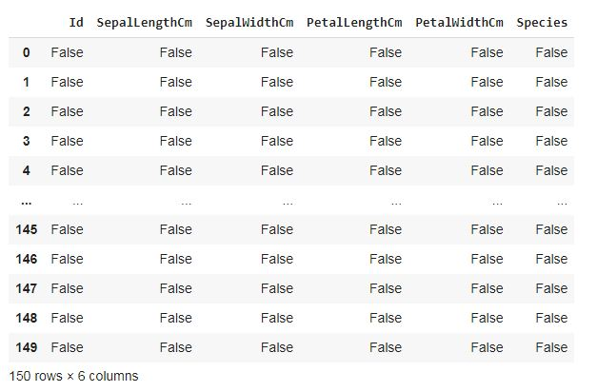
II. Xử lý dữ liệu bị thiếu
2. Phát hiện thiếu dữ liệu
Có 4 cách để tìm giá trị null nếu có trong tập dữ liệu:
- Sử dụng hàm isnull () : data.isnull ()
Hàm này cung cấp boolean giá trị cho tập dữ liệu hoàn chỉnh để biết liệu có bất kỳ giá trị null nào hay không.

Slide 10
II. Xử lý dữ liệu bị thiếu
2. Phát hiện thiếu dữ liệu
Có 4 cách để tìm giá trị null nếu có trong tập dữ liệu:
- Sử dụng hàm isna () : data.isna ()
Điều này cũng giống như hàm isnull () . Nó cung cấp cùng một đầu ra.

Slide 11
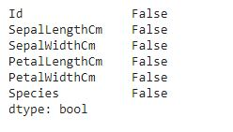
II. Xử lý dữ liệu bị thiếu
2. Phát hiện thiếu dữ liệu
Có 4 cách để tìm giá trị null nếu có trong tập dữ liệu:
- Sử dụng hàm isna (). Any () : data.isna (). Any ()
Hàm này cũng cung cấp giá trị boolean nếu có bất kỳ giá trị null nào, nhưng nó cho kết quả theo cột chứ không phải ở định dạng bảng.

Slide 12
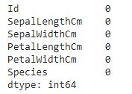
II. Xử lý dữ liệu bị thiếu
2. Phát hiện thiếu dữ liệu
Có 4 cách để tìm giá trị null nếu có trong tập dữ liệu:
- Sử dụng isna (). hàm sum () : data.isna (). sum ()
Hàm này cung cấp tổng giá trị null đặt trước trong cột tập dữ liệu.

Slide 13
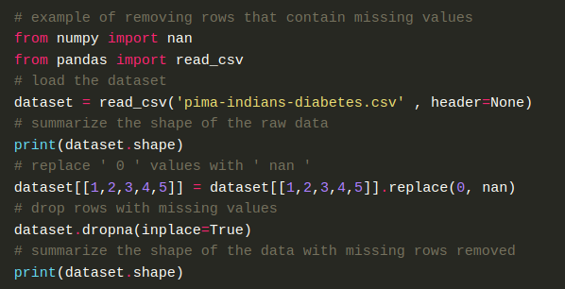
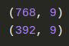
II. Xử lý dữ liệu bị thiếu
3. Xử lý dữ liệu bị thiếu
- Xóa hàng / cột chứa dữ liệu bị thiếu
Thông thường, nếu tỷ lệ Dữ liệu bị thiếu nhỏ hơn 5% tổng số, chúng ta nên xóa chúng.

Slide 14
II. Xử lý dữ liệu bị thiếu
3. Xử lý dữ liệu bị thiếu
- Hàm lượng thống kê
Đây là một phương pháp sử dụng các giá trị thống kê để thay thế Dữ liệu bị Thiếu. Ưu điểm của nó là tính toán đơn giản, nhanh chóng. Một số lựa chọn thay thế Dữ liệu bị thiếu có giá trị thống kê có thể được sử dụng ở đây là:
Thay thế dữ liệu bị thiếu trong một cột bằng giá trị trung bình của cột chứa dữ liệu bị thiếu đó.
Thay thế dữ liệu bị thiếu trong một cột bằng giá trị trung bình của cột chứa dữ liệu bị thiếu đó.
Thay thế dữ liệu bị thiếu trong một cột bằng giá trị (chế độ) thường xuyên xuất hiện nhất trong cột chứa dữ liệu bị thiếu đó.
Thay thế dữ liệu bị thiếu trong một cột bằng một giá trị không đổi khác.

Slide 15
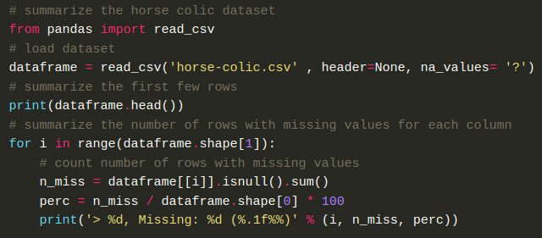
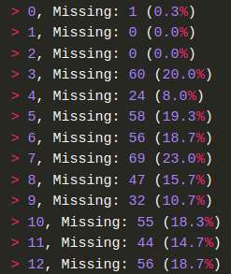
II. Xử lý dữ liệu bị thiếu
3. Xử lý dữ liệu bị thiếu
- Hàm lượng thống kê
Kiểm tra các giá trị còn thiếu:

Slide 16
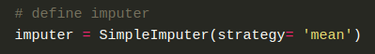
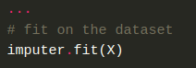
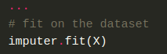
II. Xử lý dữ liệu bị thiếu
3. Xử lý dữ liệu bị thiếu
- Hàm lượng thống kê
Đầu tiên, khai báo một Phiên bản của lớp SimpleImputer , chuyển vào loại thống kê bạn muốn sử dụng: trung bình, trung vị, chế độ, v.v.
Tiếp theo, sử dụng hàm ẩn vừa được khai báo phù hợp trên tập dữ liệu để tính giá trị trung bình của từng cột .
Cuối cùng, hàm ẩn được áp dụng cho toàn bộ tập dữ liệu để tạo một phiên bản mới của tập dữ liệu trong đó tất cả Dữ liệu bị thiếu được thay thế bằng giá trị trung bình của cột chứa nó.

Slide 17
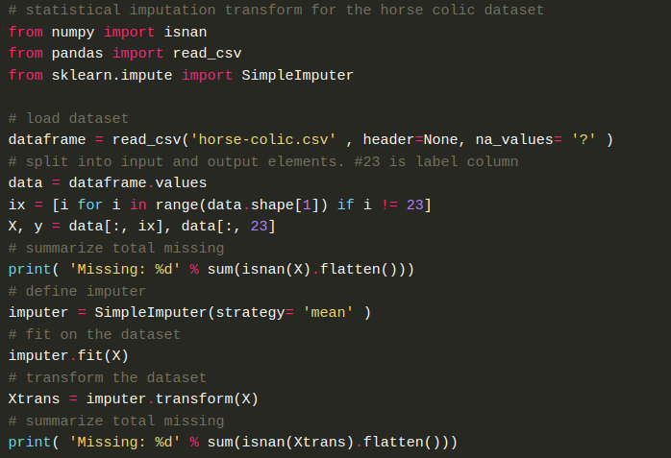
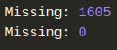
II. Xử lý dữ liệu bị thiếu
3. Xử lý dữ liệu bị thiếu
- Hàm lượng thống kê
Hoàn thành mã:

Slide 18
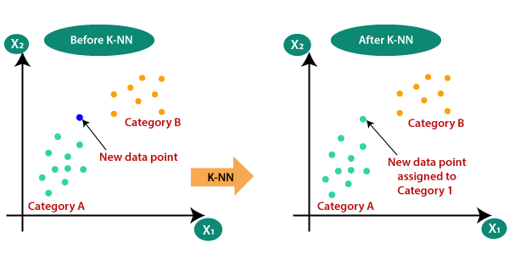
II. Xử lý dữ liệu bị thiếu
3. Xử lý dữ liệu bị thiếu
Ngụ ý K-Nearest Neighbor (kNN)
kNN là một thuật toán học có giám sát đơn giản không học bất cứ thứ gì từ dữ liệu huấn luyện, tất cả các phép tính được thực hiện khi nó cần dự đoán kết quả của dữ liệu mới.
Cấu hình cho kNN thường bao gồm việc lựa chọn 2 giá trị: loại số liệu đo khoảng cách giữa các mẫu dữ liệu ( Euclidean , Cosine , ...) và số lượng mẫu (k) liền kề với mẫu để xác định giá trị / lớp. .
Notes:
Để giải quyết vấn đề Dữ liệu bị Thiếu, một cách hiệu quả là sử dụng một mô hình để dự đoán giá trị cho Dữ liệu Thiếu đó, dựa trên các giá trị tồn tại trong tập dữ liệu.
Về lý thuyết, chúng ta có thể sử dụng bất kỳ thuật toán ML Phân loại / Hồi quy nào để thực hiện công việc áp đặt cho Thiếu dữ liệu, nhưng thực tế chứng minh rằng kNN mang lại hiệu quả tốt hơn, cả về khía cạnh chính xác và phức tạp mức độ khi thực hiện.

Slide 19
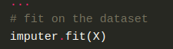
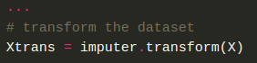
II. Xử lý dữ liệu bị thiếu
3. Xử lý dữ liệu bị thiếu
Ngụ ý K-Nearest Neighbor (kNN)
Khai báo một phiên bản của KNNImputer
Tính toán giá trị cho dữ liệu bị thiếu trên tập dữ liệu
Tạo dữ liệu chuyển đổi
Notes:
Khi khởi tạo Instance cho KNNImputer cần quan tâm đến 3 phương tiện tham số:
cận dữ liệu mẫu số lượng ( n_neighbors )
Loại cách ( metric ): default is 'nan_euclidean', tức là Euclidean nhưng bỏ qua các dữ liệu còn thiếu *)
Trọng số ( weight ): sử dụng số trọng lượng giữa các dữ liệu mẫu khi tính khoảng cách. Mặc định giá trị là 'đồng nhất', tức là tất cả các số trọng lượng đều bằng nhau. To let over sao , ta can use the 'distance' value, tức là dữ liệu mẫu càng gần dữ liệu mẫu cần dự đoán thì số lượng càng cao càng quan trọng.

Slide 20
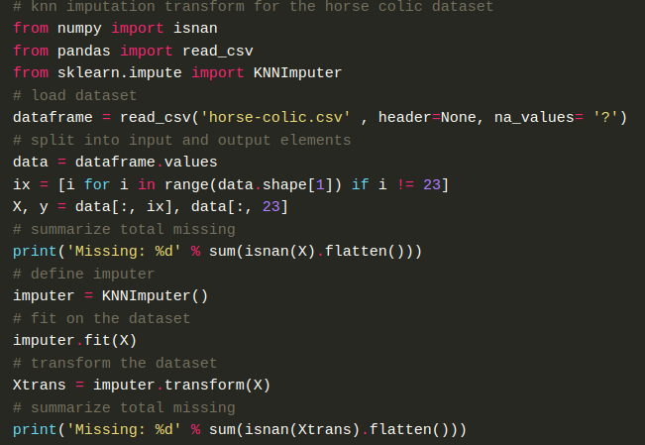
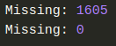
II. Xử lý dữ liệu bị thiếu
3. Xử lý dữ liệu bị thiếu
Ngụ ý K-Nearest Neighbor (kNN)
Hoàn thành mã:

Slide 21
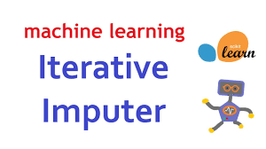
II. Xử lý dữ liệu bị thiếu
3. Xử lý dữ liệu bị thiếu
- Áp đặt lặp đi lặp lại
Lặp lại lặp lại là quá trình trong đó mỗi tính năng được mô hình hóa như một chức năng của các tính năng khác.
Mỗi tính năng được xác định tuần tự, lần lượt, cho phép các tính năng đã xác định trước đó được sử dụng như một phần đầu vào của mô hình để dự đoán các tính năng tiếp theo.
Quá trình này được lặp lại nhiều lần, cho phép các ước tính luôn được cải thiện.

Slide 22
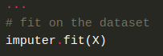
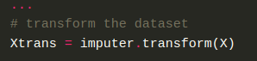
II. Xử lý dữ liệu bị thiếu
3. Xử lý dữ liệu bị thiếu
- Áp đặt lặp đi lặp lại
Khai báo một phiên bản của máy tính lặp lại
Ước tính giá trị cho Dữ liệu bị thiếu trên tập dữ liệu
Tạo dữ liệu chuyển đổi
Notes:
Khi khởi tạo Instance cho IterativeImputer cần quan tâm đến 3 phương tiện tham số:
Thuật toán ước lượng ( công cụ ước lượng ): default is 'BayesianRidge'.
Tự động thực hiện ước lượng ( imputation_order ): default is 'ascending', tức là từ các tính năng có ít đến các tính năng có nhiều Dữ liệu bị thiếu. Ngoài ra còn có các giá trị khác như: giảm dần - từ các tính năng có nhiều tính năng có ít Dữ liệu bị thiếu, roman - từ trái sang phải, arabic - từ phải sang trái, ngẫu nhiên - ngẫu nhiên.
lượng ( max_iter ): default is 10.

Slide 23
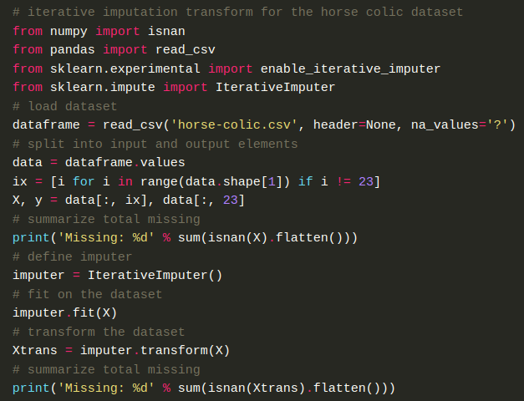
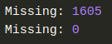
II. Xử lý dữ liệu bị thiếu
3. Xử lý dữ liệu bị thiếu
- Áp đặt lặp đi lặp lại
Hoàn thành mã:
Notes:
Khi khởi tạo Instance cho IterativeImputer cần quan tâm đến 3 truyền số tham số:
Thuật toán ước lượng ( công cụ ước lượng ): default is 'BayesianRidge'.
Tự động thực hiện ước lượng ( imputation_order ): default is 'ascending', tức là từ các tính năng có ít đến các tính năng có nhiều Dữ liệu bị thiếu. Ngoài ra còn có các giá trị khác như: giảm dần - từ các tính năng có nhiều tính năng có ít Dữ liệu bị thiếu, roman - từ trái sang phải, arabic - từ phải sang trái, ngẫu nhiên - ngẫu nhiên.
lượng ( max_iter ): default is 10.

Slide 24

III. Làm sạch dữ liệu có định dạng sai
1. Dữ liệu sai định dạng
- Các ô có dữ liệu sai định dạng có thể gây khó khăn, hoặc thậm chí không thể phân tích dữ liệu.
- Để khắc phục, bạn có hai lựa chọn: loại bỏ các hàng, hoặc chuyển đổi tất cả các ô trong các cột thành cùng một định dạng.

Slide 25
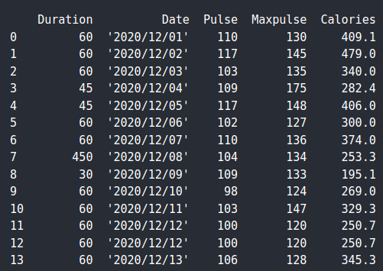
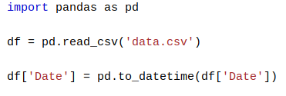
III. Làm sạch dữ liệu có định dạng sai
2. Chuyển đổi thành định dạng chính xác

Slide 26
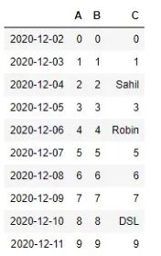
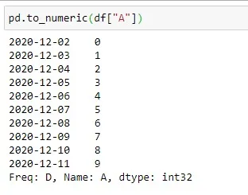
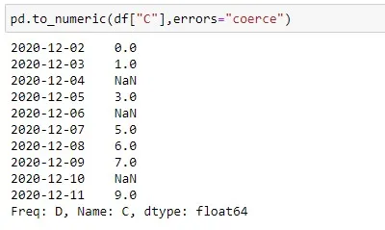
III. Làm sạch dữ liệu có định dạng sai
2. Chuyển đổi thành định dạng chính xác

Slide 27
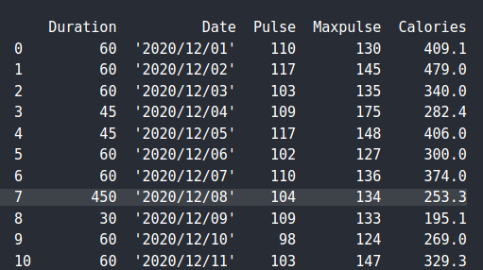
IV. Sửa dữ liệu sai
1. Dữ liệu sai
- Dữ liệu sai "không nhất thiết phải là" ô trống "hoặc" định dạng sai ", nó có thể là sai, giống như nếu ai đó đăng ký" 199 "thay vì" 1.99 ".
- Đôi khi bạn có thể phát hiện ra dữ liệu sai bằng cách nhìn vào tập dữ liệu, bởi vì bạn có kỳ vọng về kết quả của nó.

Slide 28
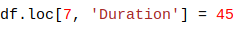
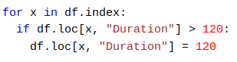
IV. Sửa dữ liệu sai
2. Thay thế giá trị
Một cách để sửa các giá trị sai là thay thế chúng bằng một thứ khác.

Slide 29
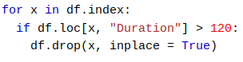
IV. Sửa dữ liệu sai
3. Xóa hàng
- Một cách khác để xử lý dữ liệu sai là loại bỏ các hàng chứa dữ liệu sai.
- Bằng cách này, bạn không phải tìm ra thứ gì để thay thế chúng và có khả năng là bạn không cần chúng thực hiện các phân tích của mình .

Slide 30
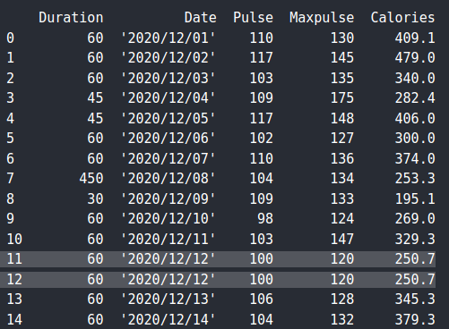
V. Loại bỏ các bản sao
1. Phát hiện các bản sao
- Các hàng trùng lặp là các hàng đã được đăng ký nhiều hơn một lần.
- Để phát hiện các bản sao, chúng ta có thể sử dụng phương thức trùng lặp () .
- Phương thức trùng lặp () trả về giá trị Boolean cho mỗi hàng.

Slide 31
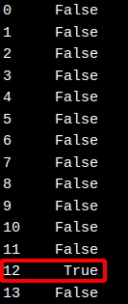
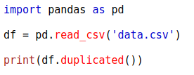
V. Loại bỏ các bản sao
1. Phát hiện các bản sao

Slide 32
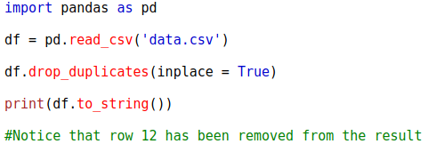
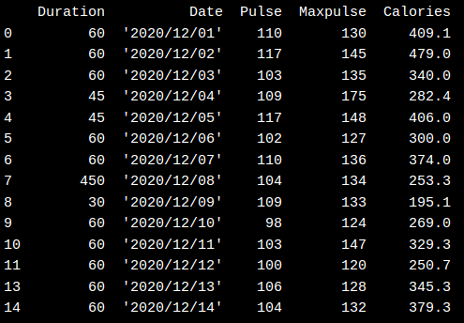
V. Loại bỏ các bản sao
2. Loại bỏ các bản sao
Để loại bỏ các bản sao, hãy sử dụng phương thức drop_duplicates () .

Slide 33
V. Loại bỏ các bản sao
2. Loại bỏ các bản sao
Để loại bỏ các bản sao, hãy sử dụng phương thức drop_duplicates () .

Slide 34
VI. Tài liệu tham khảo
Sách:
Sổ tay Khoa học Dữ liệu Python, chương 3

Slide 35
Hỏi & Đáp
Bản quyền © Học viện VTI Mọi quyền được bảo lưu

